Slide 1
SOCn5020 Sociologie vzdělávání a evaluační výzkum
Tomáš Doseděl

Slide 2
Vyučující
Mgr. Ing. Tomáš Doseděl, Ph.D.
3.61 • pondělí, úterý 16.30-17.30
dosedel@fss.muni.cz
Mgr. Petr Fučík, Ph.D.
3.56 • úterý 16.00-17.40
fucik@fss.muni.cz

Slide 3
Struktura kurzu
BLOK 1: Vzdělání ze sociologické perspektivy
  Přínosy vzdělání pro jednotlivce a pro společnost
  Vzdělání v sociologických výzkumech
BLOK 2: Evaluační výzkum
  Význam a principy evaluace
  Metody evaluačního výzkumu
BLOK 3: Kritický pohled na vzdělávání
  Nerovnosti, segregace, vícekolejnost
  Masifikace vzdělání, hrozba inflace, technologická změna
  Odškolnění společnosti, Omyly společnosti vědění

Slide 4
Co se v kurzu naučíte
Moudře hovořit o vzdělání a proměnách jeho role
Dělat evaluační výzkum

Slide 5
Jak projít kurzem
Pilně pracovat ☺
Dopředu se seznámit s předepsanou literaturou (cca 60–80 stran)
Na semináři dávat pozor při jejím shrnutí a pak aktivně diskutovat

Slide 6
Kde vezmu body
Pilně pracovat ☺
Dopředu se seznámit s předepsanou literaturou (cca 60–80 stran)
Na semináři dávat pozor při jejím shrnutí a pak aktivně diskutovat
Hodnotit budeme:
Tři části samostatného evaluačního projektu: 60 b
  Formulace výzkumného problému a jeho ukotvení v teorii: 20 b
  Popis použitých zdrojů a jejich zdůvodnění: 10 b
  Evaluace, závěry: 30 b
Dva posudky na cizí projekty: 20 b
Krátká ústní zkouška / obhajoba: 20 b

Slide 7

Musím umět statistiku?

Slide 8
Musím umět statistiku?
Chvíle napětí…

Slide 9
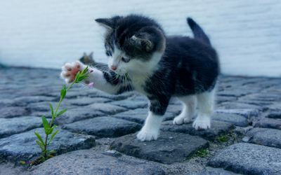
Musím umět statistiku?
Ne! Ale není to na škodu
antidepresivní koťátko ------>
Evaluační výzkum může být proveden kvantitativními nebo kvalitativními metodami. Neočekává se vlastní šetření ve školách, ale využití již existujících zdrojů.

Slide 10
Kde vezmu body
Hodnotit budeme:
Tři části samostatného evaluačního projektu: 60 b
  Formulace výzkumného problému a jeho ukotvení v teorii: 20 b
  Popis použitých zdrojů a jejich zdůvodnění: 10 b
  Evaluace, závěry: 30 b
Dva posudky na cizí projekty: 20 b
Krátká ústní zkouška / obhajoba: 20 b
Známka:
0-59 b: F 60-67 b: E 68-75 b: D
76-83 b: C 84-91 b: B 92-100 b: A
Otázky k organizaci?

Slide 11
Úvod do sociologie vzdělávání

Slide 12
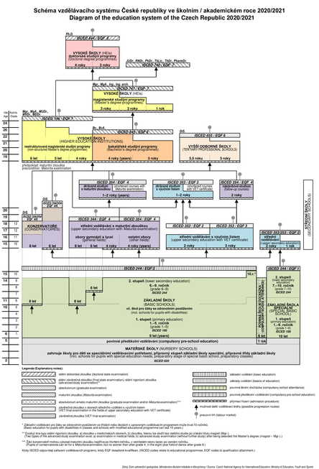
Systém vzdělávací soustavy

Slide 13
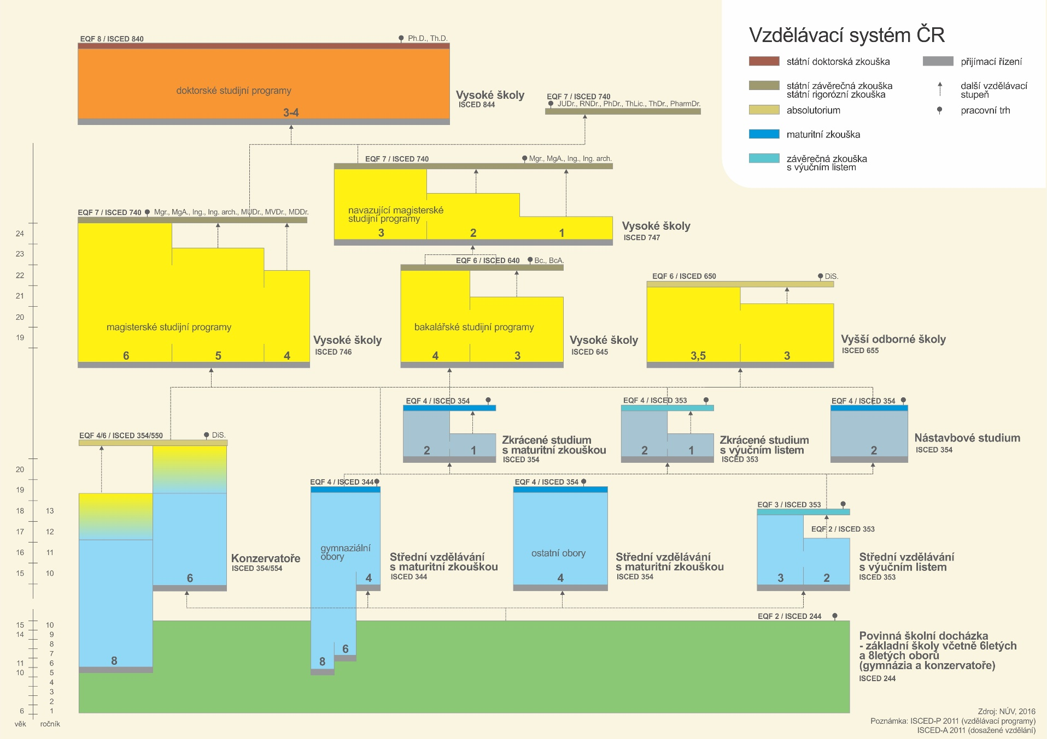
Systém vzdělávací soustavy

Slide 14
International standard classification of education
ISCED97 | ISCED11 | Popis | Český vzdělávací systém
0 | 0 | Preprimární | mateřské školy
1 | 1 | Primární | 1. stupeň ZŠ
2 | 2 | Nižší sekundární | 2. stupeň ZŠ, první 4 ročníky osmiletých gymnázií
3 | 3 | Vyšší sekundární | Středoškolské maturitní i nematuritní
4 | 4 | Postsekundární neterciární | Pomaturitní studium, nástavbové studium, konzervatoře
5B | 5 | Krátké terciární | Vyšší odborné školy
5A | 6 | Bakalářské | Bakalářský stupeň vysokých škol
5A | 7 | Magisterské | Magisterský stupeň vysokých škol
6 | 8 | Doktorské | Doktorský stupeň vysokých škol
– | 9 | Jiné | –

Slide 15
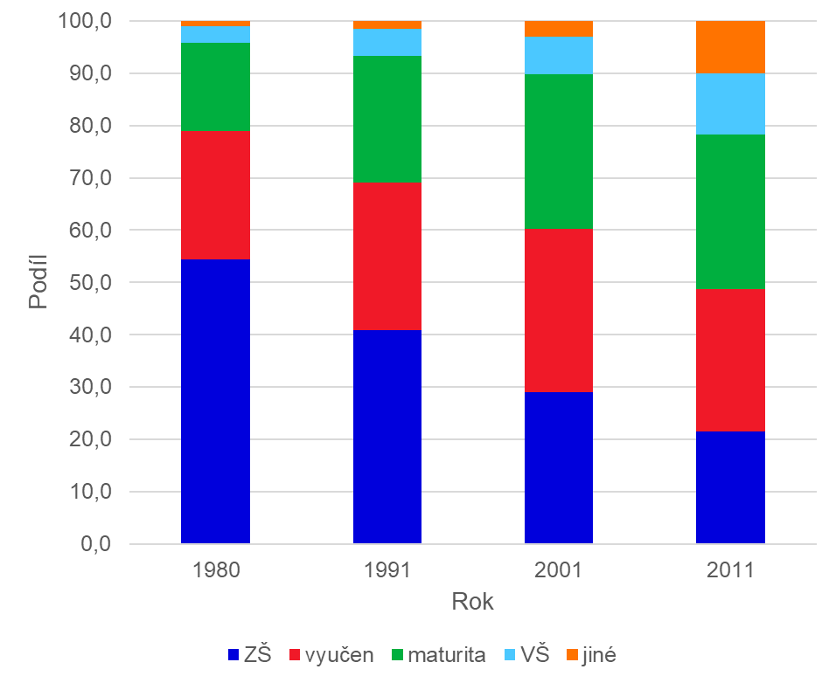
Vývoj vzdělání v Česku

Slide 16
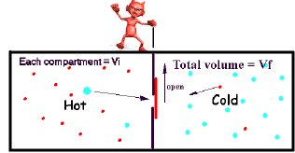
Důležité pojmy a teorie
Bourdieu: kulturní kapitál (Maxwellův démon)
Blau, Duncan: model dosahování statusu
(Sewell, Houser: sociálně psychologický model)
Raftery, Hout: MMI
Lucas: EMI
Mare: tranzitivní model

Slide 17
Uvidíte příště…
„Kdyby ses lépe učil“ aneb přínosy vzdělání pro jednotlivce
(„Živíme vás z našich daní“ aneb přínosy vzdělání pro společnost)

